Slide 1





















Slide 2
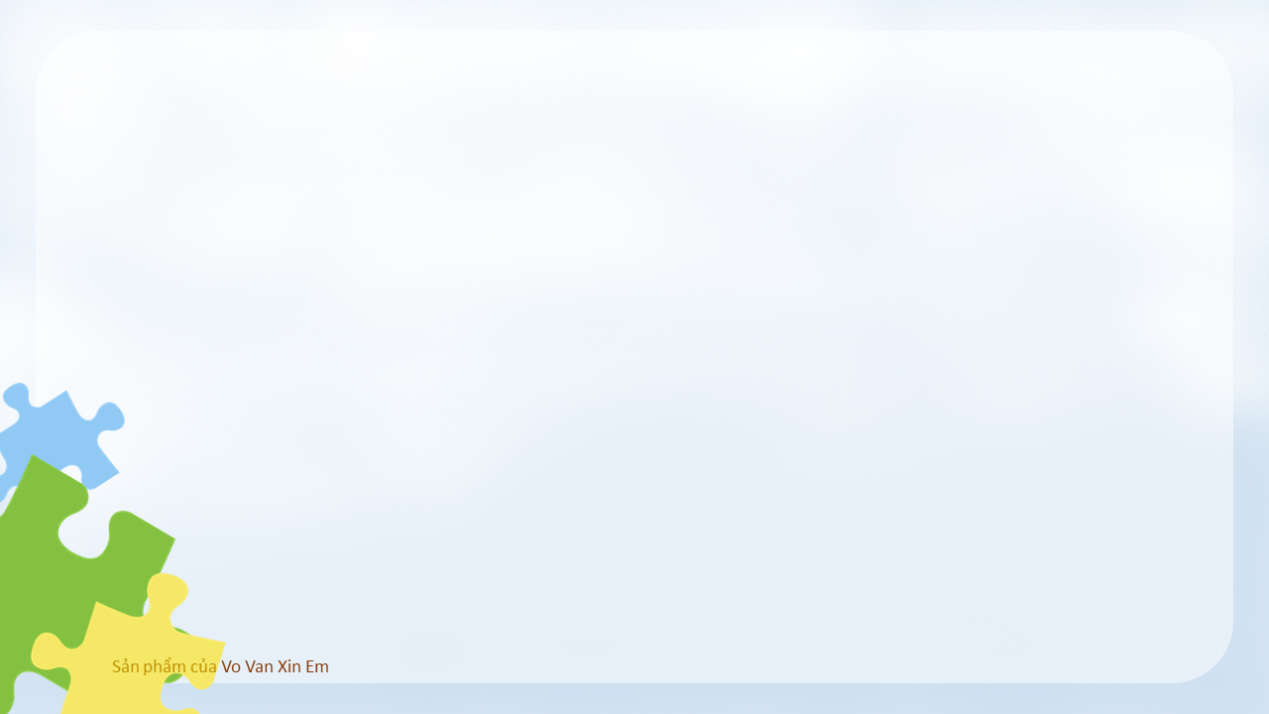

Câu 1. Từ Hán Việt là những từ như thế nào?
A. Là những từ được mượn từ tiếng Hán.
B. Là những từ mà tiếng Việt mượn của tiếng Hán, được đọc theo cách đọc Hán Việt.
C. Là những từ mà tiếng Việt mượn của ngôn ngữ Tây Âu.
D. Là từ do nhân dân ta sáng tạo ra.
Đáp án: B

Slide 3
Câu 2. Đơn vị để cấu tạo từ Hán Việt được gọi là gì?
A. Yếu tố Hán Việt
B. Từ ghép Hán Việt
C. Từ Hán Việt
D. Từ đơn hoặc từ phức
Đáp án: A

Slide 4
Câu 3. Dấu hiệu phân biệt từ Hán Việt và từ thuần Việt ?
A. Các yếu tố Hán Việt có khả năng dùng như một từ đơn để tạo câu như các yếu tố thuần Việt cùng nghĩa.
B. Các yếu tố Hán Việt không có khả năng tạo thành câu.
C. Các yếu tố Hán Việt có khả năng tạo ra câu.
D. Các yếu tố Hán Việt không có khả năng dùng như một từ đơn để tạo câu như các yếu tố thuần Việt cùng nghĩa.
Đáp án: D

Slide 5
Câu 4. Điền vào chố trống: “... là đơn vị ngôn ngữ trình bày trọn vẹn một vấn đề trong giao tiếp.”?
A. Chữ viết C. Văn bản
B. Lời nói D. Bài viết
Đáp án: C

Slide 6
Câu 5 : Đặc điểm nào không phải của văn bản?
A. Văn bản mang tính tập thể cao.
B. Văn bản là đơn vị ngôn ngữ trình bày trọn vẹn một vấn đề trong giao tiếp.
C. Văn bản có dạng là một bài nói, bài viết (lá đơn, bức thư, bài thơ, truyện kể, thông báo, bài văn nghị luận).
D. Văn bản gồm các bộ phận thống nhất với nhau về chủ đề, liên kết với nhau bằng những từ ngữ nhất định và được sắp xếp theo thứ tự hợp lí.
Đáp án: A

Slide 7
Câu 6: Đặc điểm nào không phải là đoạn văn?
A. Là đơn vị ngôn ngữ thể hiện một chủ đề nhỏ.
B. Được bắt đầu chữ viết hoa, lùi đầu dòng và kết thúc đoạn bằng dấu chấm.
C. Là đơn vị cần thiết nhất để tạo nên câu chuyện.
D. Đoạn văn dạng điển hình: gồm một số câu trong đó thường có một câu chủ đề và một số câu phát triển chủ đề.
Đáp án: C

Slide 8


Từ Hán Việt,
văn bản
và đoạn văn

Slide 9


Bài tập 1,2
PHIẾU HỌC TẬP SỐ 1
Bài 1 | Từ Hán Việt
 | Giải thích từ “văn minh”
 | Cách đối xử với động vật như thế nào là kém văn minh, lạc hậu
Bài 2 | a. Xếp các từ in nghiêng thành hai nhóm | Từ thuần Việt | ...
 |  | Từ Hán Việt | ...
 | b. Xếp từ thuần Việt; Từ Hán Việt thành các cặp đồng nghĩa | Cặp 1:...
 |  | Cặp 2:...
 | c. Đặt câu | Chứa từ đại dương | ...
 |  | Chứa từ “lục địa” | ...

Slide 10
Bài tập 1,2
PHIẾU HỌC TẬP SỐ 1
Bài 1 | Từ Hán Việt | thái độ, đối xử, động vật, tiêu chí, văn minh, cá nhân, cộng đồng.
 | Giải thích từ “văn minh” | Trình độ phát triển văn hóa của cá nhân hay cộng đồng
 | Cách đối xử với động vật như thế nào là kém văn minh, lạc hậu | tàn phá môi trường sống của động vật, ngược đãi, săn bắt, tàn sát động vật...
Bài 2 | a. Xếp các từ in nghiêng (SHS) thành hai nhóm | Từ thuần Việt | đất liền, biển cả
 |  | Từ HánViệt | đại dương, lục địa
 | b. Xếp từ thuần Việt; Từ HánViệt thành các cặp đồng nghĩa | Cặp 1: đại dương- biển cả
 |  | Cặp 2: lục địa- đất liền
 | c. Đặt câu | Chứa từ đại dương | Ngoài đại dương, nhiều đàn cá cùng nhau sinh sống.
 |  | Chứa từ “lục địa” | Lục địa là vùng đất có nhiều khoáng sản quý.

Slide 11
Bài tập 3
PHIẾU HỌC TẬP SỐ 2 Phân tích văn bản “Khan hiếm nước ngọt”
a. Chủ đề văn bản
b. Xác định đoạn văn và chủ đề mỗi đoạn | Đoạn 1 | - Từ.....đến.... | - Chủ đề đoạn:...
 | Đoạn2 | - Từ.....đến.... | - Chủ đề đoạn:...
 | Đoạn 3 | - Từ.....đến.... | - Chủ đề đoạn:...
 | Đoạn 4 | - Từ.....đến.... | - Chủ đề đoạn:...
 | Đoạn 5 | - Từ.....đến.... | - Chủ đề đoạn:...
c. Nội dung của đoạn văn phục vụ chủ đề | - Các đoạn văn xoay quanh làm rõ chủ đề:... - Các đoạn triển khai để nổi bật chủ đề: + Đ1:... + Đ2,3,4:... - Đoạn kết:...
d. Tìm 1 đoạn văn và xác định hình thức liên kết trong đoạn văn đó. | - Đoạn văn: ... - Hình thức liên kết trong đoạn văn đó, qua từ ngữ nào:...

Slide 12
Bài tập 3
PHIẾU HỌC TẬP SỐ 2 Phân tích văn bản “Khan hiếm nước ngọt”
a. Chủ đề | Sự khan hiếm nước ngọt
b. Xác định đoạn văn và chủ đề mỗi đoạn | Đoạn 1 | - Từ Nhìn vào đến nhầm to - Chủ đề đoạn: Nêu vấn đề con người cho rằng không bao giờ thiếu nước ngọt là không đúng.
 | Đoạn2 | - Từ Đúng là đến hơn nữa - Chủ đề đoạn: Bề mặt quả đất chủ yếu nước mặn, nước bẩn chứ không phải là nước ngọt, nước sạch.
 | Đoạn 3 | - Từ Theo Tổ chức đến không sống nổi - Chủ đề đoạn: Có khoảng hơn hai tỉ người thiếu nước ngọt
 | Đoạn 4 | - Từ Trong khi đó đến núi đá - Chủ đề đoạn: Nước ngọt đã hiếm lại phân bổ không đều
 | Đoạn 5 | - Từ Nước ngọt đến tài nguyên nước - Chủ đề đoạn: Giải pháp khắc phục tình trạng thiếu nước ngọt

Slide 13
Bài tập 3
c. Nội dung của đoạn văn phục vụ chủ đề | - Các đoạn văn xoay quanh làm rõ chủ đề: sự khan hiếm nước ngọt - Các đoạn triển khai để nổi bật chủ đề: + Đ 1: Nêu vấn đề về sự khan hiếm nước ngọt. - Các đoạn 2,3,4: Nêu thực trạng và nguyên nhân việc thiếu nước ngọt. - Đoạn kết: Nêu giải pháp khắc phục tình trạng thiếu nước ngọt.
d. Tìm 1 đoạn văn và xác định hình thức liên kết trong đoạn văn đó | Minh họa: a. - Đoạn văn: 1 - Hình thức liên kết trong đoạn văn đó: phép thế (đại dương, biển cả; lục địa, đất liền...) b. - Đoạn văn: 5 - Hình thức liên kết trong đoạn văn đó: phép lặp (từ nước ngọt...)

Slide 14
Bài tập 4
Đọc và đặt nhan đề phù hợp cho văn bản
1
2
4
3

Slide 15



Bài tập 5
+ Các nhóm dãy 1: tìm câu chủ đề đoạn văn số 1
+ Các nhóm dãy 2: tìm câu chủ đề đoạn văn số 2
+ Các nhóm dãy 3: tìm câu chủ đề đoạn văn số 3

Slide 16
Bài tập 5
Đoạn 1: Chăm sóc vật nuôi sẽ giúp trẻ có một cơ hội tuyệt vời để tìm hiểu về hậu quả. → Đầu đoạn.
Đoạn 2:
+ Động vật không xa lạ với cuộc sống con người, gần như mỗi chúng ta đều từng có những kí ức tuổi thơ tươi đẹp gần gũi với động vật và thiên nhiên. → Đầu đoạn.
+ Những loài động vật nhỏ bé đã nuôi dướng biết bao tâm hồn trẻ thơ, vẽ nên những bức tranh kí ức về thời thơ ấu tươi đẹp. → Cuối đoạn.
Đoạn 3: Vì vậy, khó mà tưởng tượng được rằng nếu không có động vật thì cuộc sống của con người sẽ ra sao. → Cuối đoạn.

Slide 17
Bài tập 6
Viết một đoạn văn ngắn (khoảng 5 đến 7 dòng) có câu chủ đề cụ thể.
Yêu cầu
1 Hình thức: Đảm bảo đoạn văn (5 đến 7 dòng)
2. Nội dung: thân thiện với động vật hoặc sử dụng nước ngọt hợp lí, tiết kiệm
3. Đoạn văn sử dụng câu chủ đề đã cho
4. Đảm bảo các yêu cầu về chính tả, ngữ pháp diễn đạt liên kết,.

Slide 18
Bài tập 6
- Câu chủ đề: Chúng ta cần đối xử thân thiện với động vật.
- Một số câu triển khai đoạn:
+ Động vật rất gần gũi với đời sống con người...
+ Hiện nay, môi trường sống của động vật đang bị con người phá hoại, nhiều loại động vật đứng trước nguy cơ tuyệt chủng.
+ Để bảo vệ môi trường của chính mình và làm chủ muôn loài, con người cần đối xử thân thiện với động vật.

Slide 19
Bài tập 6
- Câu chủ đề: Chúng ta cần sử dụng nước ngọt đối xử thân thiện với động vật một cách hợp lí, tiết kiệm
- Một số câu triển khai đoạn:
+ Nước ngọt là tài nguyên vô cùng quý giá, là điều kiện thiết yếu của cuộc sống con người.
+ Hiện nay, tình trạng khan hiếm nước ngọt ngày càng nghiêm trọng.
+ Giải pháp cấp bách để bảo vệ nguồn tài nguyên quý giá đó là sử dụng hợp lí, tiết kiệm nguồn nước ngọt.

Slide 20
Bài tập 6
Yêu cầu | Đạt | Chưa đạt | Dự kiến chỉnh sửa
1. Đảm bảo hình thức đoạn văn (câu dẫn dắt, các câu phát triển đoạn, câu kết thúc đoạn).
2. Đoạn văn làm nổi bật chủ đề thân thiện với động vật hoặc sử dụng nước ngọt hợp lí, tiết kiệm
3. Đoạn văn sử dụng câu chủ đề đã cho
4. Đảm bảo các yêu cầu về chính tả, ngữ pháp diễn đạt, liên kết.

